Slide 1

CÁC TRƯỜNG HỢP ĐỒNG DẠNG CỦA HAI TAM GIÁC VUÔNG
(3 tiết)
Giáo viên : LÊ QUANG TUẤN

Slide 2
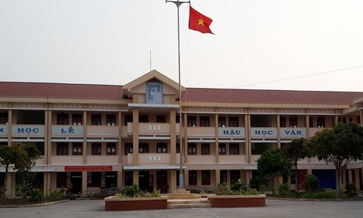

Slide 3
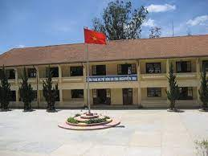


Nam và Việt muốn đo chiều cao của cột cờ ở sân trường mà hai bạn không trèo lên được. Vào buổi chiều, Nam đo thấy bóng cột cờ dài 6m và bóng của Việt dài 70cm. Nam hỏi Việt cao bao nhiêu, Việt trả lời là cao 1,4m. Nam liền reo lên: “Tớ biết cột cờ cao bao nhiêu rồi đấy”
Vậy làm thế nào mà Nam biết được chiều cao của cột cờ?

Slide 4
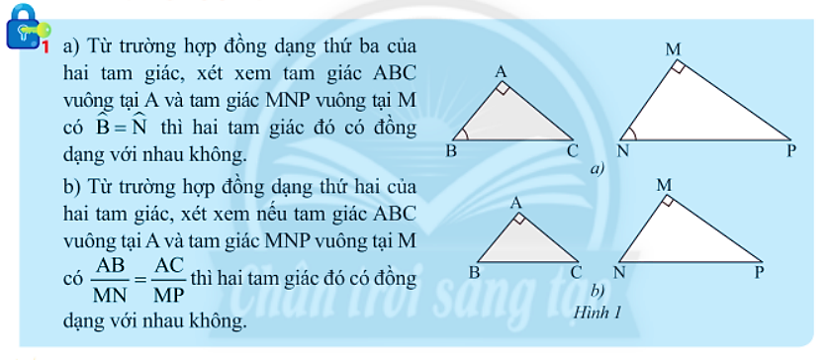
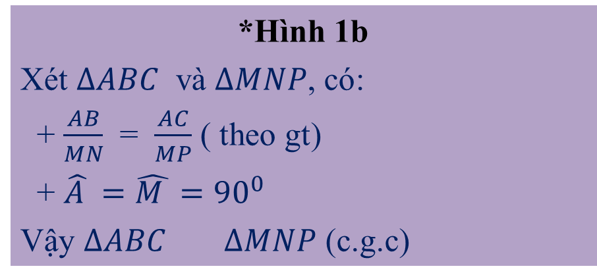

*Hình 1a
Xét $∆ABC$ và $∆MNP$, có:
+ $\hat{B }=\hat{N }$ ( theo gt).
+ $\hat{A }=\hat{M }={90}^{0}$
Vậy $∆ABC$ $∆MNP$ (g.g)
S
*Hình 1b
Xét $∆ABC$ và $∆MNP$, có:
+ $\frac{AB}{MN}$ = $\frac{AC}{MP}$ ( theo gt)
+ $\hat{A }=\hat{M }={90}^{0}$
Vậy $∆ABC$ $∆MNP$ (c.g.c)
S

Slide 5


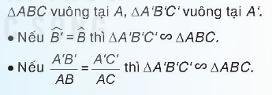
1 . ÁP DỤNG CÁC TRƯỜNG HỢP ĐỒNG DẠNG CỦA TAM GIÁC VÀO TAM GIÁC VUÔNG

Slide 6

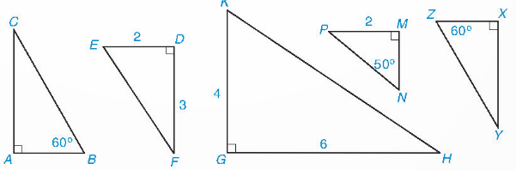


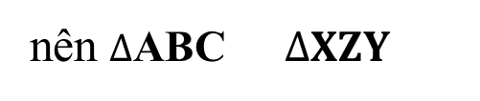
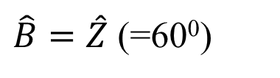
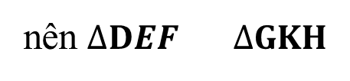
1 . ÁP DỤNG CÁC TRƯỜNG HỢP ĐỒNG DẠNG CỦA TAM GIÁC VÀO TAM GIÁC VUÔNG
Câu hỏi : Hãy chỉ ra hai cặp tam giác vuông đồng dạng
có trong hình 9.46
$\hat{B}=\hat{Z}$ (=60⁰)
nên $∆$ABC$∆XZY$
Tam giác ABC vuông tại A và tam giác XZY vuông tại X có
S
$$\frac{DE}{GK}=\frac{DF}{GH}$$
Tam giác DEF vuông tại D và tam giác GKH vuông tại G có
S
nên $∆DEF ∆GKH$

Slide 7

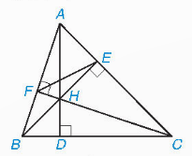
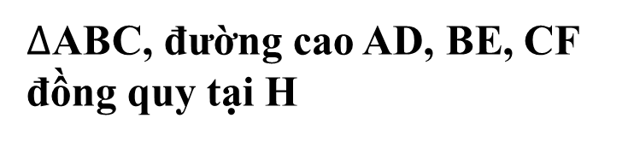
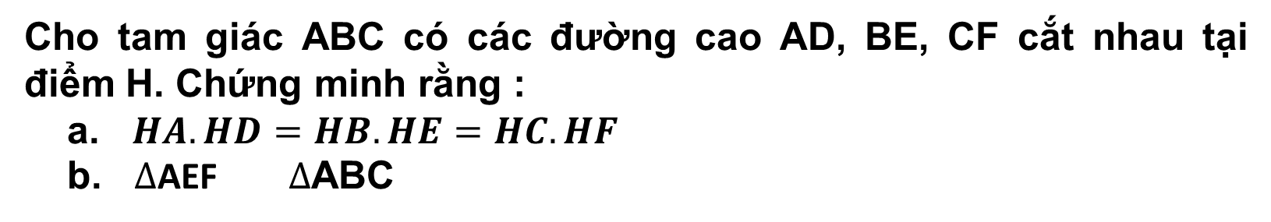
1 . ÁP DỤNG CÁC TRƯỜNG HỢP ĐỒNG DẠNG CỦA TAM GIÁC VÀO TAM GIÁC VUÔNG
Cho tam giác ABC có các đường cao AD, BE, CF cắt nhau tại điểm H. Chứng minh rằng :
a. $HA.HD=HB.HE=HC.HF$
b. $∆$AEF $∆$ABC
S
$∆$ABC, đường cao AD, BE, CF đồng quy tại H
GT
KL
S

Slide 8
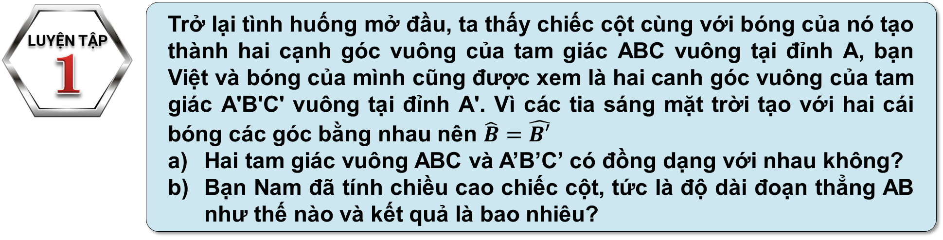
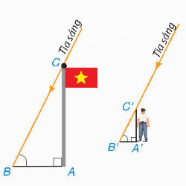

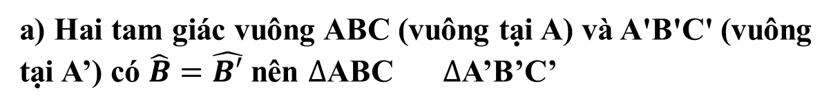
1 . ÁP DỤNG CÁC TRƯỜNG HỢP ĐỒNG DẠNG CỦA TAM GIÁC VÀO TAM GIÁC VUÔNG
a) Hai tam giác vuông ABC (vuông tại A) và A'B'C' (vuông tại A’) có $\hat{B}=\hat{B′}$ nên $∆$ABC$∆$A’B’C’
S
S
b) Vì $∆$ABC$∆$A’B’C’ nên
Hay
Suy ra :

Slide 9
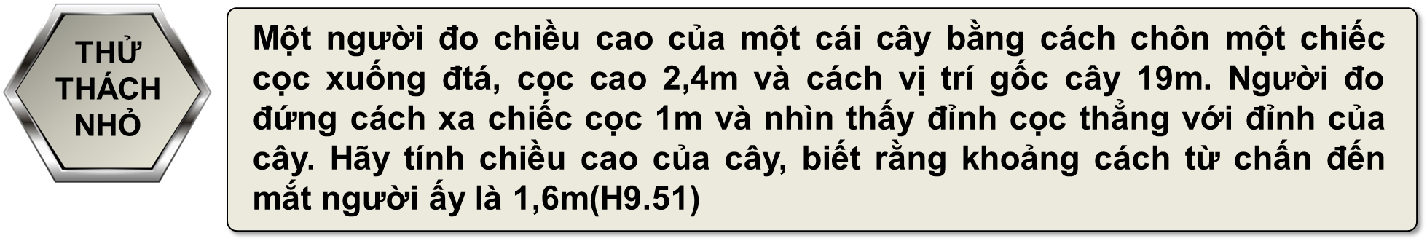
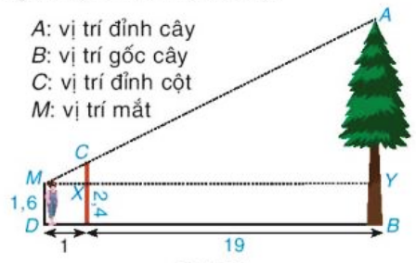

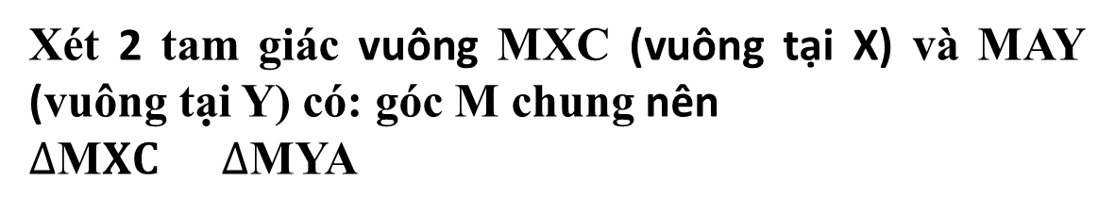
Ta có: CX = 2,4 – 1,6 = 0,8(m)
MN = 1 + 19 = 20 (cm)
Xét 2 tam giác vuông MXC (vuông tại X) và MAY (vuông tại Y) có: góc M chung nên
$∆$M$XC ∆$MYA
$$∽$$
Hay
Hình 9.51
Suy ra :
Suy ra :

Slide 10

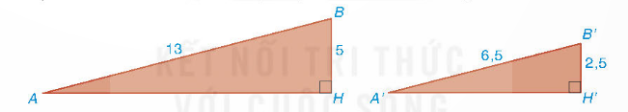
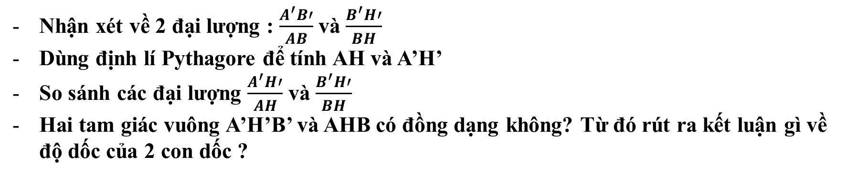
2 . TRƯỜNG HỢP ĐỒNG DẠNG ĐẶC BIỆT CỦA HAI TAM GIÁC VUÔNG
Các tam giác vuông AHB và A'H'B' mô tả hai con dốc có chiều dài lần lượt là
AB = 15m, A′B′ = 7,5m và độ cao lần lượt là BH = 5m, B′H′ = 2,5m.
Độ dốc của hai con dốc lần lượt được tính bởi số đo các góc HAB và H'A'B'
Nhận xét về 2 đại lượng : $\frac{A^{′}B′}{AB}$ và $\frac{B^{′}H′}{BH}$
Dùng định lí Pythagore để tính AH và A’H’
So sánh các đại lượng $\frac{A^{′}H′}{AH}$ và $\frac{B^{′}H′}{BH}$
Hai tam giác vuông A’H’B’ và AHB có đồng dạng không? Từ đó rút ra kết luận gì về độ dốc của 2 con dốc ?

Slide 11
2 . TRƯỜNG HỢP ĐỒNG DẠNG ĐẶC BIỆT CỦA HAI TAM GIÁC VUÔNG
Ta có :
Áp dụng định lí Pythagore ta có :
Do đó 2 tam giác vuông A’H’B’ và AHB đồng dạng. Suy ra góc A và góc A’ bằng nhau. Vậy hai còn dốc có độ dốc như nhau.

Slide 12

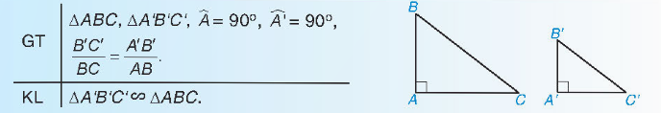
2 . TRƯỜNG HỢP ĐỒNG DẠNG ĐẶC BIỆT CỦA HAI TAM GIÁC VUÔNG

Slide 13
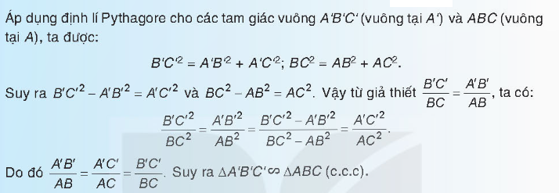
2 . TRƯỜNG HỢP ĐỒNG DẠNG ĐẶC BIỆT CỦA HAI TAM GIÁC VUÔNG

Slide 14
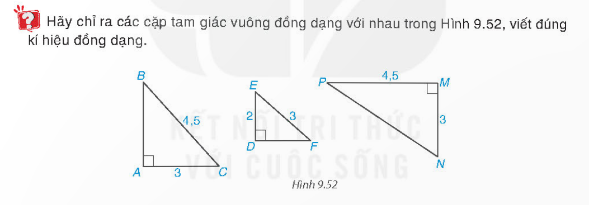

2 . TRƯỜNG HỢP ĐỒNG DẠNG ĐẶC BIỆT CỦA HAI TAM GIÁC VUÔNG

Slide 15
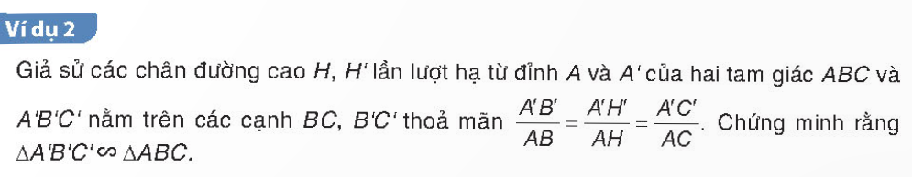
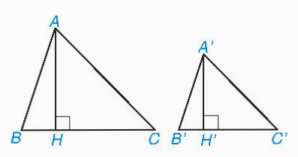
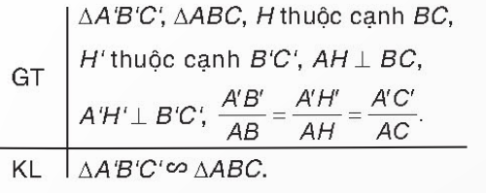
2 . TRƯỜNG HỢP ĐỒNG DẠNG ĐẶC BIỆT CỦA HAI TAM GIÁC VUÔNG

Slide 16
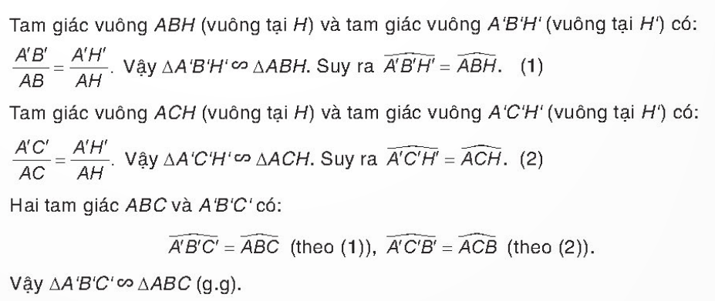
2 . TRƯỜNG HỢP ĐỒNG DẠNG ĐẶC BIỆT CỦA HAI TAM GIÁC VUÔNG

Slide 17
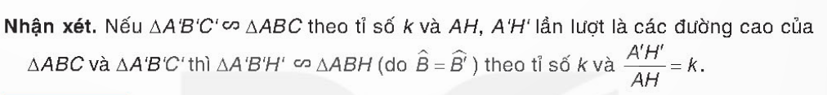
2 . TRƯỜNG HỢP ĐỒNG DẠNG ĐẶC BIỆT CỦA HAI TAM GIÁC VUÔNG

Slide 18
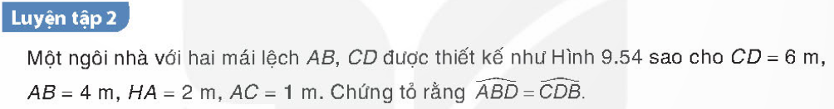
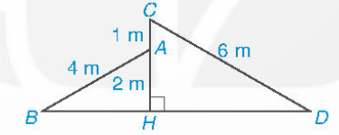
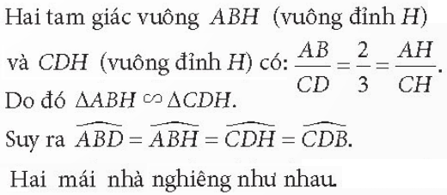
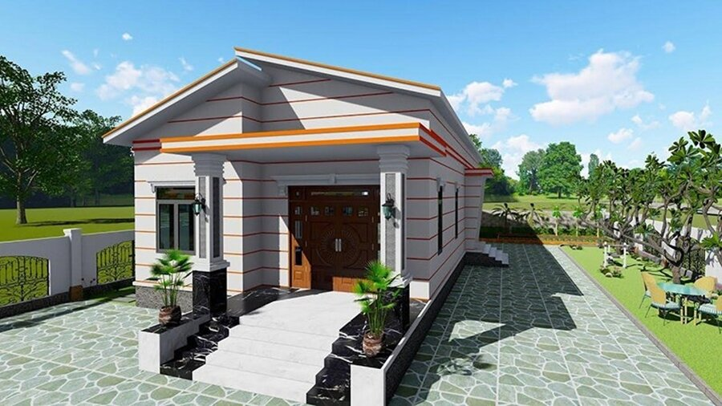
2 . TRƯỜNG HỢP ĐỒNG DẠNG ĐẶC BIỆT CỦA HAI TAM GIÁC VUÔNG

Slide 19
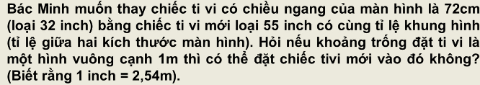
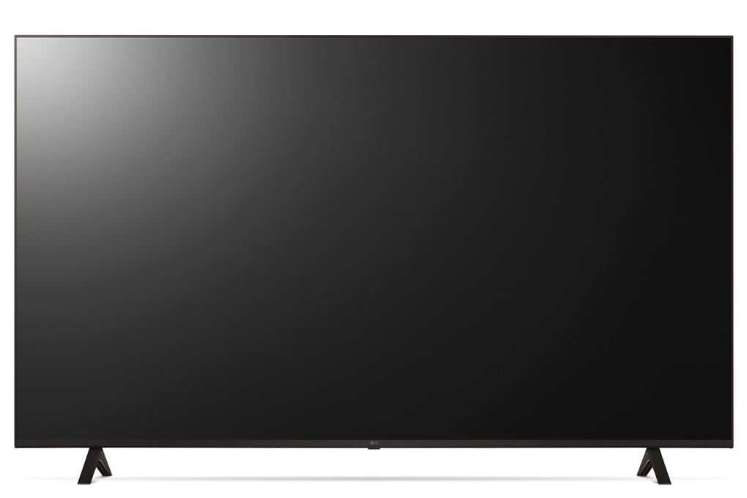
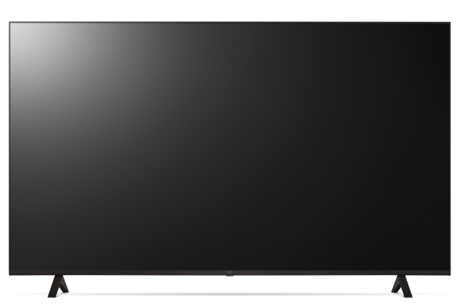
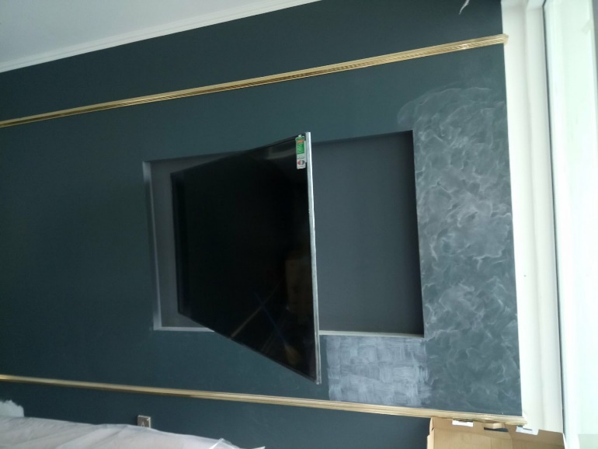
2 . TRƯỜNG HỢP ĐỒNG DẠNG ĐẶC BIỆT CỦA HAI TAM GIÁC VUÔNG

Slide 20
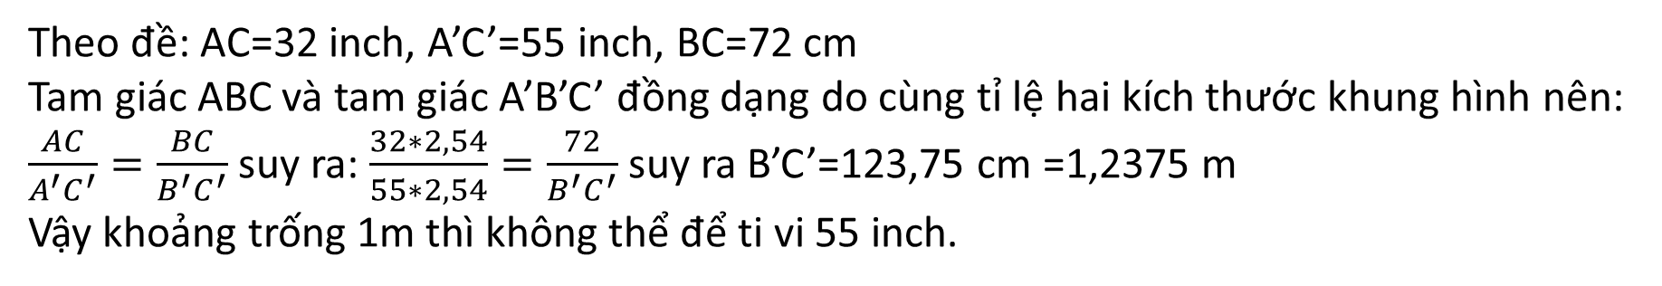
2 . TRƯỜNG HỢP ĐỒNG DẠNG ĐẶC BIỆT CỦA HAI TAM GIÁC VUÔNG
Xét tivi 32 inch đặt các điểm A,B,C như hình tạo thành tam giác ABC
Xét tivi 55 inch mới đặt các điểm A’,B’,C’ như hình tạo thành tam giác ABC
Theo đề: AC=32 inch, A’C’=55 inch, BC=72 cm
Tam giác ABC và tam giác A’B’C’ đồng dạng do cùng tỉ lệ hai kích thước khung hình nên: $\frac{AC}{A^{′}C^{′}}=\frac{BC}{B^{′}C^{′}}$ suy ra: $\frac{32∗2,54}{55∗2,54}=\frac{72}{B^{′}C^{′}}$ suy ra B’C’=123,75 cm =1,2375 m
Vậy khoảng trống 1m thì không thể để ti vi 55 inch.

Slide 21


Slide 22
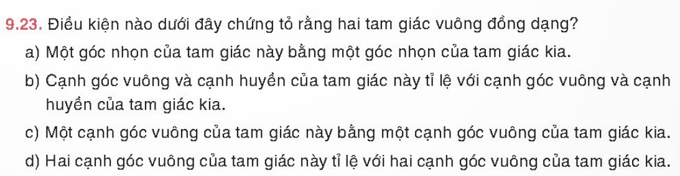


Slide 23
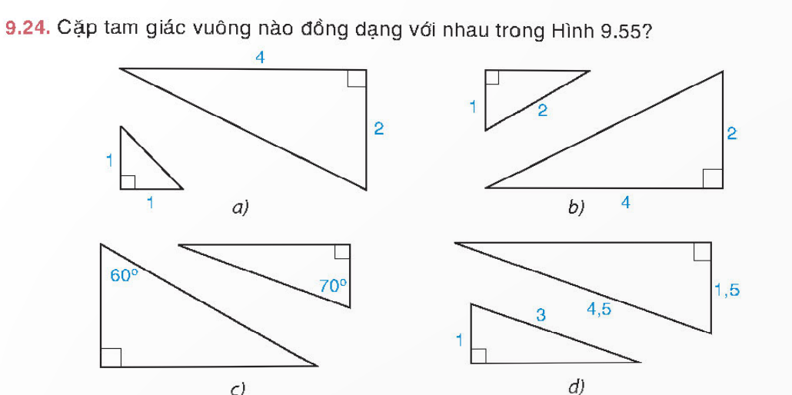


Slide 24
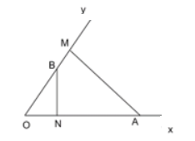
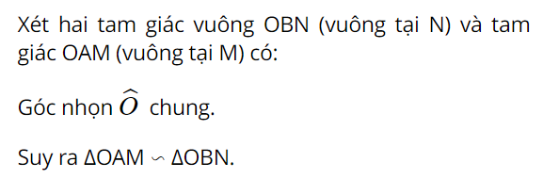

Slide 25
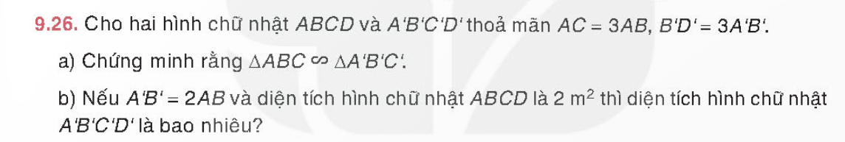


Slide 26
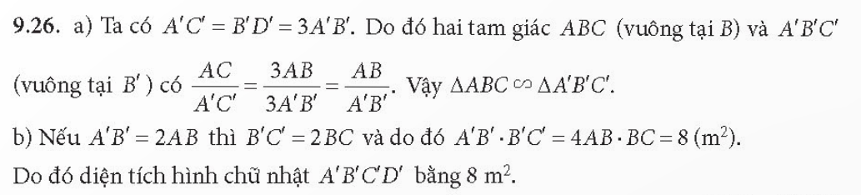

Slide 27
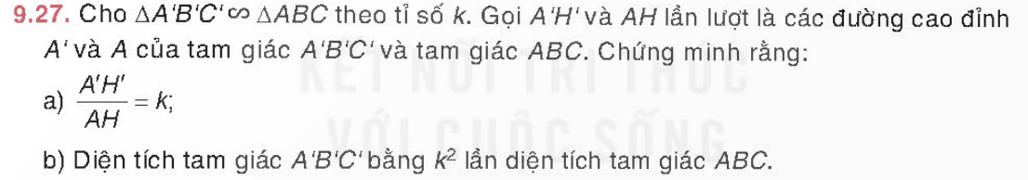

Slide 28
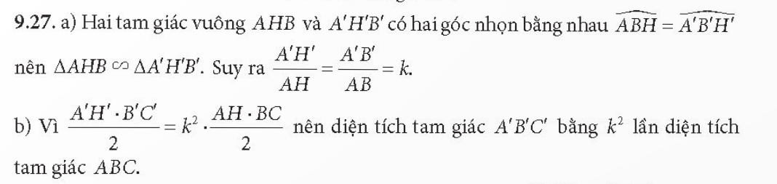

Slide 29
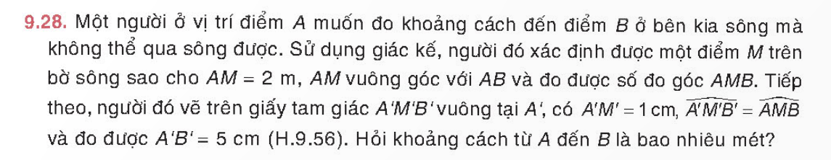
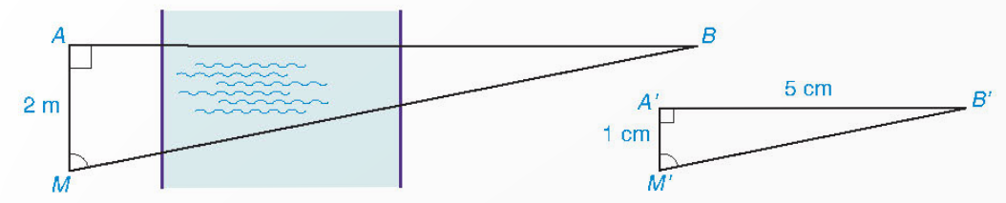

Slide 30
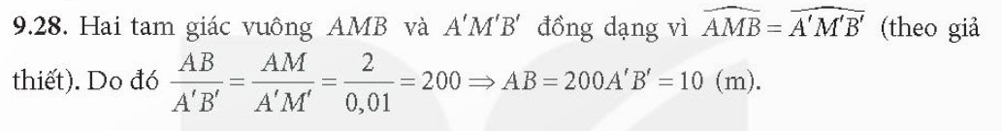

Slide 31
HƯỚNG DẪN VỀ NHÀ
1
Ghi nhớ kiến thức trong bài
2
Hoàn thành bài tập SGK, SBT
3
Chuẩn bị bài mới

Slide 32





